Slide 1



SWeat
파이썬 기초

Slide 2
아이스 브레이킹

Slide 3
Quiz Time

Slide 4
우리 동아리 부원들이
가장 많이 진학하고자 하는 학과는
무엇일까요?
Notes:
아이스 브레이킹 단계로 아이들과 친해질 수 있는 질문 해주세요!

Slide 5
프로그래밍 언어 인기 순위에서,
파이썬은 몇 위일까요?

Slide 6
SWeat
파이썬 기초

Slide 7

학습 목표
Learning objectives
오늘은 파이썬 기초 문법을 배워봅시다!
파이썬이란!?
입/출력, 변수, 자료형 이해
파이썬 개발 환경 마련 및 실습!

Slide 8
1. 파이썬이란?

Slide 9

1. 파이썬이란?
“외국인”과 대화를 하고 싶어.

Slide 10
1. 파이썬이란?
“외국인”과 대화를 하고 싶어.
일단 영어를 배워봐.
영어는 현대 시대에 가장 널리 사용되는
국제 언어이기 때문에 영어를 구사하면
세계 곳곳의 사람들과 소통할 수 있어.
Notes:
외국인과 대화를 하고싶다면 외국이는 사용하는 언어를 배워야해요. 그러면 컴퓨터와 대화하고 싶으면 무슨 언어를 배워야할까요?

Slide 11
1. 파이썬이란?
“컴퓨터”와 대화를 하고 싶어.

Slide 12
1. 파이썬이란?
“컴퓨터”와 대화를 하고 싶어.
일단 파이썬을 배워보자!
다른 언어들에 비해 쉬워.
다양한 라이브러리들의 존재로
데이터 분석에 용이하게 해줘.
Notes:
컴퓨터와 대화하기 위해서는 여러가지 언어가 있는데 그 중 파이썬에 대해 알아볼거예요, 파이썬은 다른 언어들에 비해 쉽고 다양한 라이브러리를 통해 쉽게 사용할 수 있는 언어기 때문입니다.

Slide 13
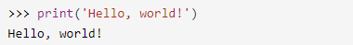
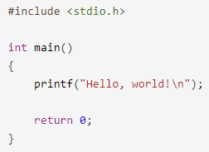
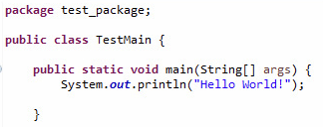
1. 파이썬이란?
파이썬
“컴퓨터”와 대화를 하고 싶어.
C언어
일단 파이썬을 배워보자!
다른 언어들에 비해 쉬워.
다양한 라이브러리들의 존재로
데이터 분석에 용이하게 해줘.
자바

Slide 14
2. 입/출력, 변수, 자료형 이해

Slide 15


2. 입/출력, 변수, 자료형
프로그램이란?
선생님, 파이썬으로 프로그램을 만들기에 앞서서
정확히 프로그램이란 무엇인지 궁금해요!
Q
A
사용자의 명령에 적절히 반응하는 소프트웨어입니다 ☺️
사용자의 명령 -> 입력 (input)
컴퓨터의 반응 -> 출력 (output)
Notes:
먼저 프로그램에 대해 알아봅시다. 프로그램은 사용자의 명령에 대해 반응하는 소프트웨어로 입력과 출력이 예시로 있어요.

Slide 16
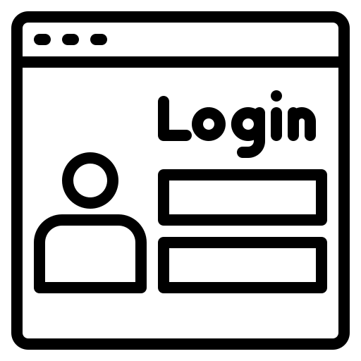

2. 입/출력, 변수, 자료형 – 입/출력
입력
출력
input()
print()
Notes:
모두 소프트웨어가 적용되어 있다~!

Slide 17
2. 입/출력, 변수, 자료형 – 입/출력
파이썬의 출력
“Hello World!”
출력하기 실습 기억 나시나요?
파이썬은 print()라는 명령어를 활용해
문장이나 결과값을 출력합니다 ☺️
문장을 출력하고 싶을 때에는,
큰따옴표(“”)나 작은따옴표(‘’)로
문장을 감싸는 것 잊지 마세요!
print()는 내용을 출력한 뒤 자동으로
줄바꿈 되므로, 줄바꿈을 원하지 않을 경우
문장 뒤에 ,end = “”를 입력하면 됩니다
여러 개의 데이터를 출력하고 싶은 경우,
쉼표(,)로 구분해줍니다
Notes:
파이썬의 출력에 대해 설명해주세요. 출력에 대한 여러가지 응용도 함께 설명해주세요!

Slide 18
2. 입/출력, 변수, 자료형 – 입/출력
파이썬의 입력
출력 명령어가 있다면 입력 또한 있겠죠?
파이썬은 input()이라는 명령어를 활용해
컴퓨터에게 데이터를 입력할 수 있습니다 😊
프로그램이 이 명령을 받으면, 사용자가
내용을 입력 후 Enter를 누를 때까지
기다립니다. Enter를 누르면 입력이 완료된
것으로 간주합니다.
input()의 괄호 안도 print()처럼
해당 내용을 출력하는데,
이는 사용자가 무엇을 입력해야 하는지
힌트를 주기 위함입니다.
예시) 나이를 입력받고 싶다면
input(“나이 :”)
Notes:
파이썬의 입력에 대해 설명해주세요, 입력이란 컴퓨터에 어떤 정보를 전달하는 것으로 input을 이용해 받은 정보가 저장된다는 등 입력에 관한 정보를 알려주세요!

Slide 19

입력은 input( )
출력은 print( )

Slide 20
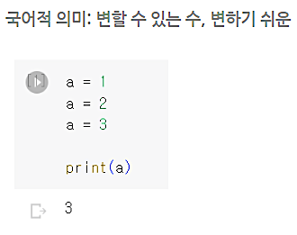
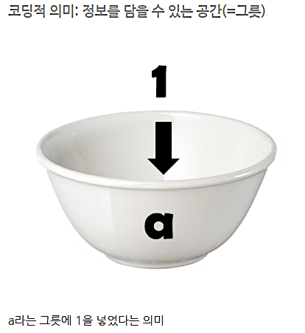

2. 입/출력, 변수, 자료형 – 변수
변수
ex) a = 1
Notes:
변수라는 의미는 변할 수 있는 수를 의미합니다. 코딩에서 사용하는 변수라는 의미는 무엇일까요? 코딩에서는 변할 수 있는 즉, 여러가지 정보를 담을 수 있는 공간을 의미합니다. 그러면 변수에 담긴 정보들은 변할 수 있다는 걸 의미하겠죠?

Slide 21
2. 입/출력, 변수, 자료형 – 변수
사용자에게 받은 값을 변수에 저장할 때는 어떻게 하나요?
변수 = input(“내용”)
변수에는 str (문자열) 형태로 저장됩니다
ex) N = input()
Notes:
변수는 변할 수 있는 정보로 사용자로부터 정보를 받을 수도 있어요. 그러기 위해서는 아까 배운 입력이란 개념을 이용해 사용자로부터 정보를 받고 변수에 저장하면 됩니다.

Slide 22









2. 입/출력, 변수, 자료형 – 자료형
Notes:
사물도 사물의 종류에 따라 달라지듯 코딩에서 사용되는 여러가지 자료도 자료의 종류에 따라 나눌 수 있어요

Slide 23
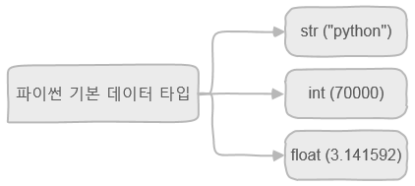
2. 입/출력, 변수, 자료형 – 자료형
문자형
숫자형
Notes:
기본적인 데이터 타입으로는 문자형과 숫자형으로 구분할 수 있어요

Slide 24
2. 입/출력, 변수, 자료형 – 자료형
숫자형
문자형
불
리스트
자료형
집합
튜플
딕셔
너리
Notes:
사실 아까 자료의 형태들에 대해 문자형과 숫자형에 대해 알아보았는데요!
더 많아요.

Slide 25
2. 입/출력, 변수, 자료형 – 자료형
숫자형
문자형
불
리스트
자료형
집합
튜플
딕셔
너리

Slide 26
3. 파이썬 개발 환경 마련 및 실습

Slide 27
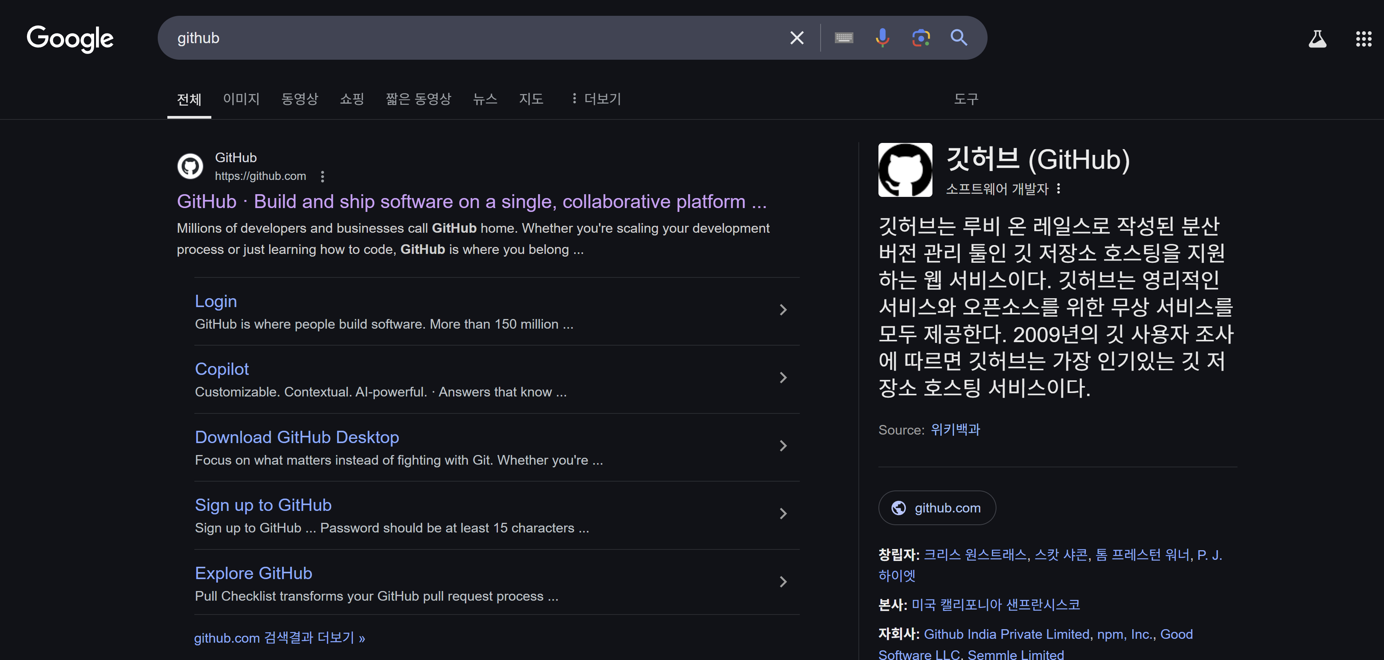
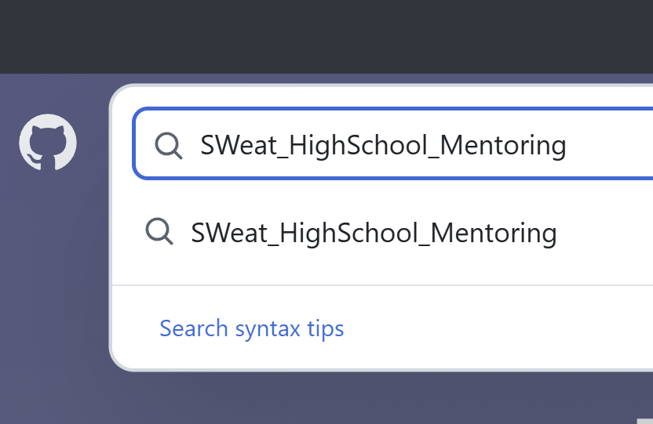
3. 파이썬 개발 환경 마련 및 실습
우측 상단에 SWeat_HighSchool_Mentoring 검색
Github 접속
https://github.com/alpha7179/SWeat_HighSchool_Mentoring
Notes:
여기서 부터는 지난 수원외고 튜터분들이 학생들에게 실습환경을 제공한 부분의 예시로 튜터분들이 학생들에게 개발 환경을 마련하기 쉬운 방법으로 해당 ppt를 수정해주세요!

Slide 28
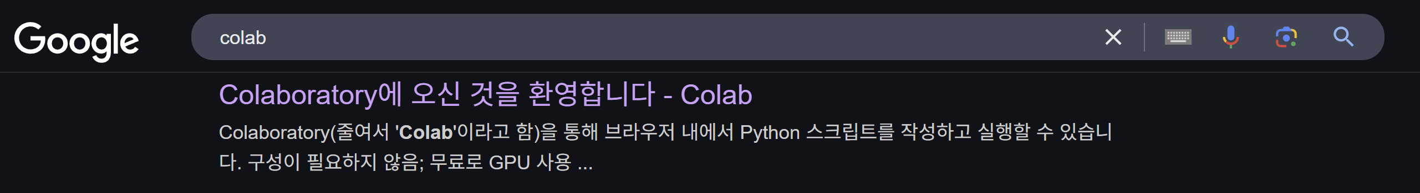
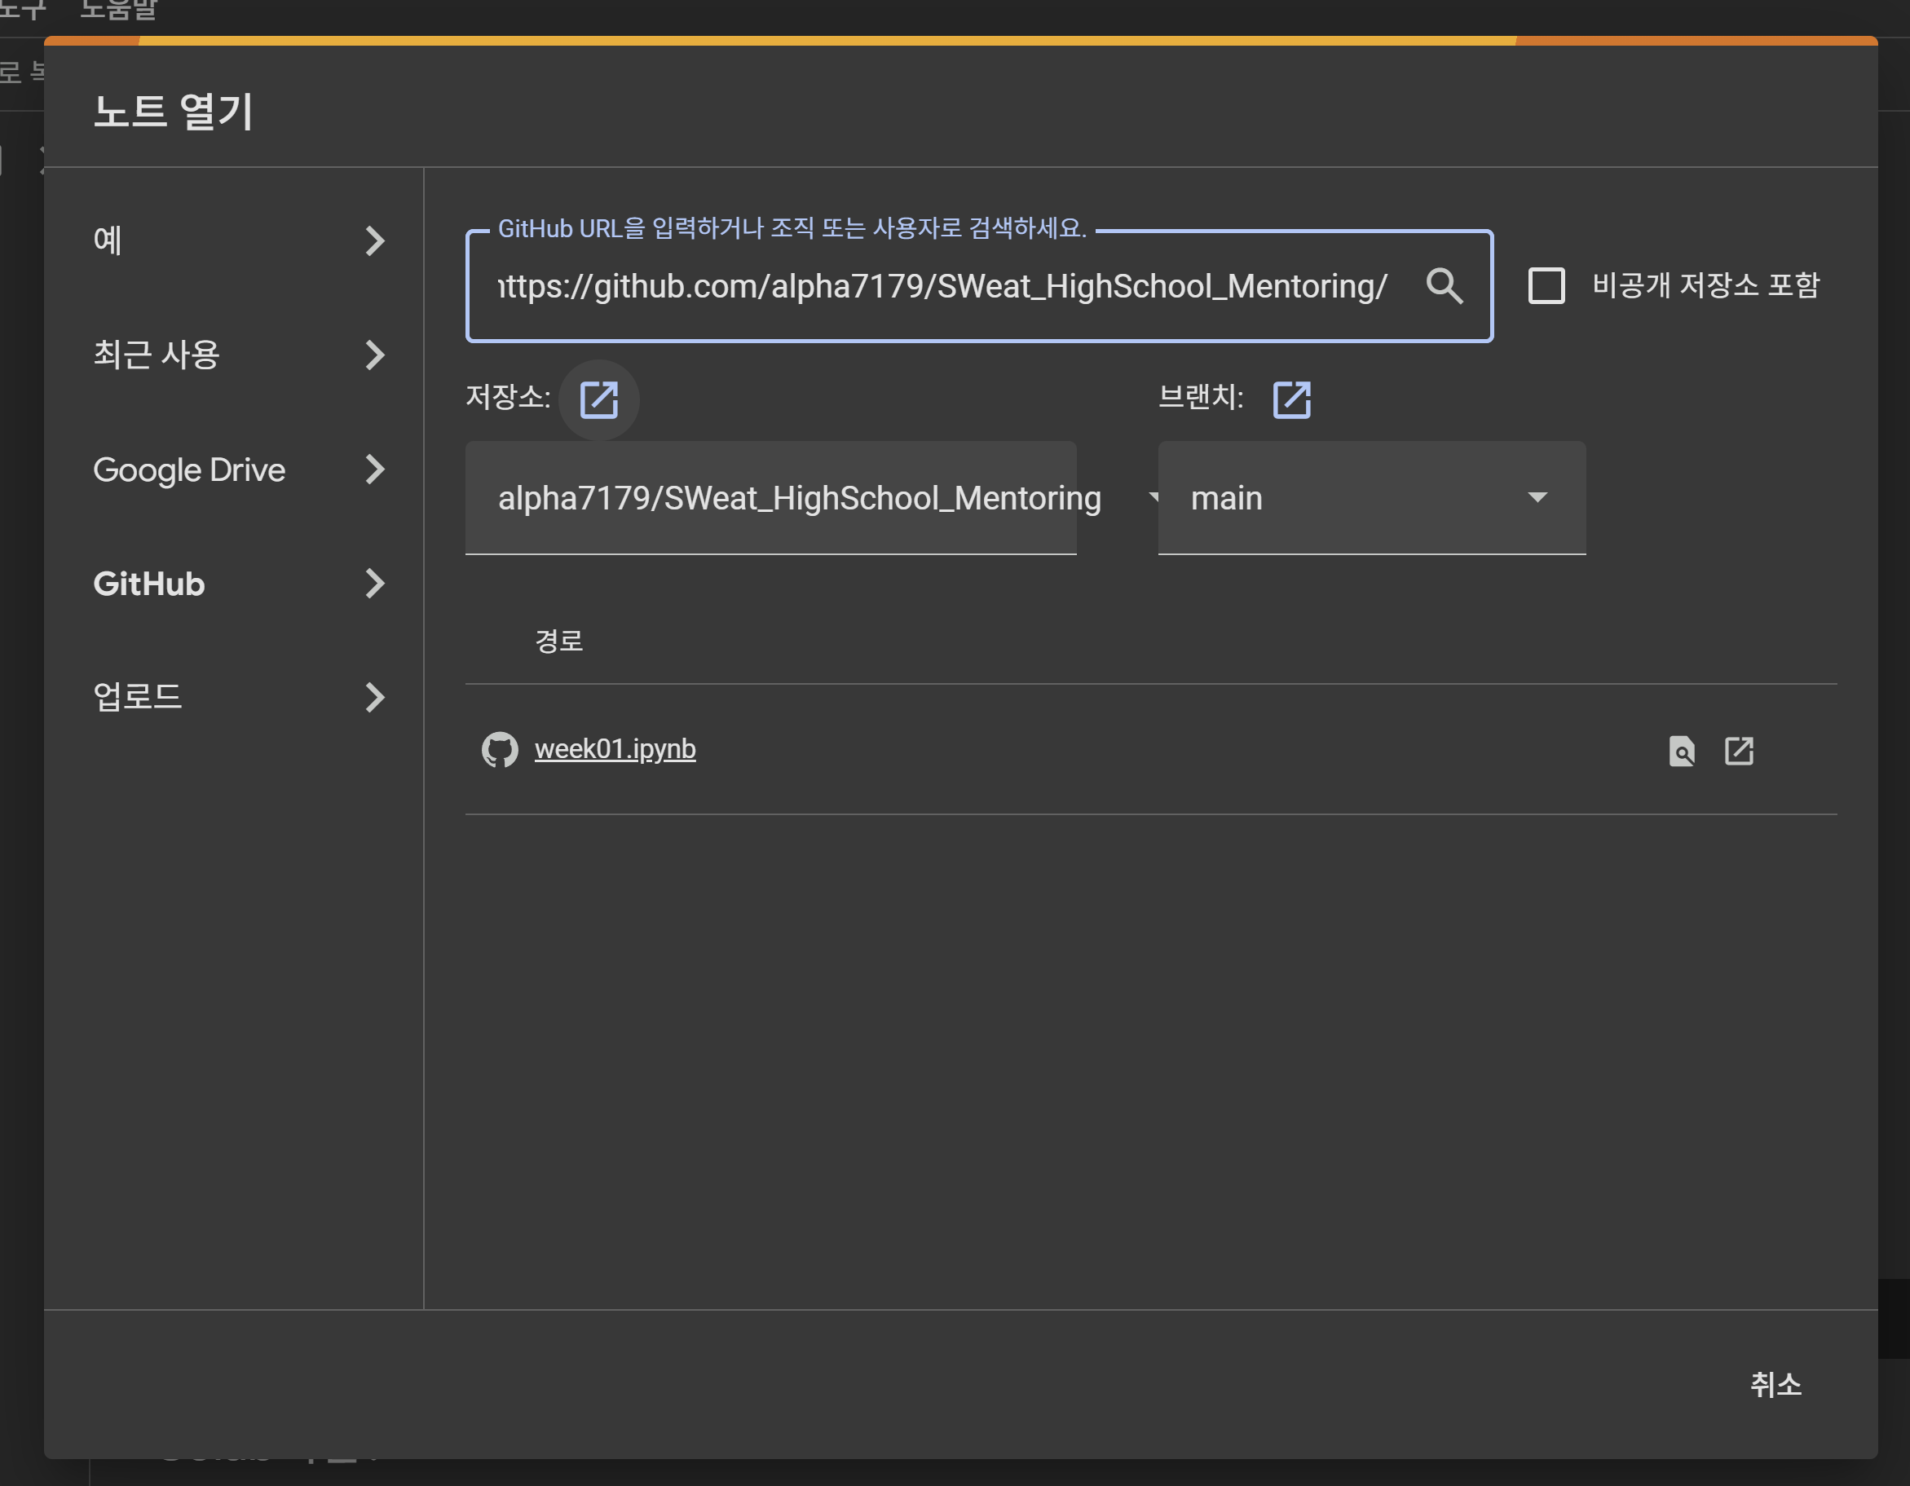
3. 파이썬 개발 환경 마련 및 실습
Colab 접속
노트 열기 > Github
[https://github.com/alpha7179/SWeat_HighSchool_Mentoring] 검색
Notes:
여기까지 되면 피피티 닫고 실습으로 고고

Slide 29

오늘 배운 내용에서 질문 있나요?

